Slide 1
মাল্টিমিডিয়া ক্লাশে সবাইকে স্বাগতম
m

Slide 2
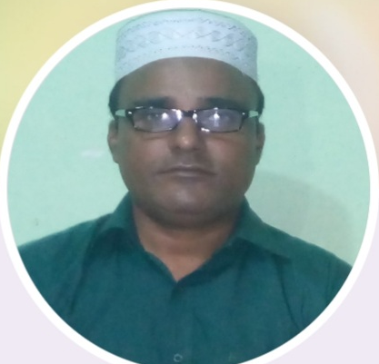
পরিচিতি
শ্রেণিঃতৃতীয়
বিষয়ঃ বাংলাদেশ ও বিশ্বপরিচয়
অধ্যায়ঃ ১১,আমাদের ইতিহাস ও সংস্কৃতি
পাঠঃ (১) শহিদ দিবস ও আন্তর্জাতিক মাতৃভাষা দিবস।
মোহাম্মদ বুরহান উদ্দিন
সহকারি শিক্ষক
হেমু সরকারি প্রাথমিক
বিদ্যালয়
জৈন্তাপুর,সিলেট।
মোবাঃ০১৭২৭৬৯৯৫৮৫

Slide 3
পাঠ পরিচিতি
শ্রেণিঃতৃতীয়
বিষয়ঃ বাংলাদেশ ও বিশ্বপরিচয়
অধ্যায়ঃ ১১,আমাদের ইতিহাস ও সংস্কৃতি
পাঠঃ (১) শহিদ দিবস ও আন্তর্জাতিক মাতৃভাষা দিবস।
পাঠ্যাংশঃ পৃষ্ঠা(৬২-৬৩) ২১শে ফেব্রুয়ারি ………… পালিত হচ্ছে।
সময়ঃ৪০ মিনিট।
তারিখঃ০৪/১১/২০১৯

Slide 4
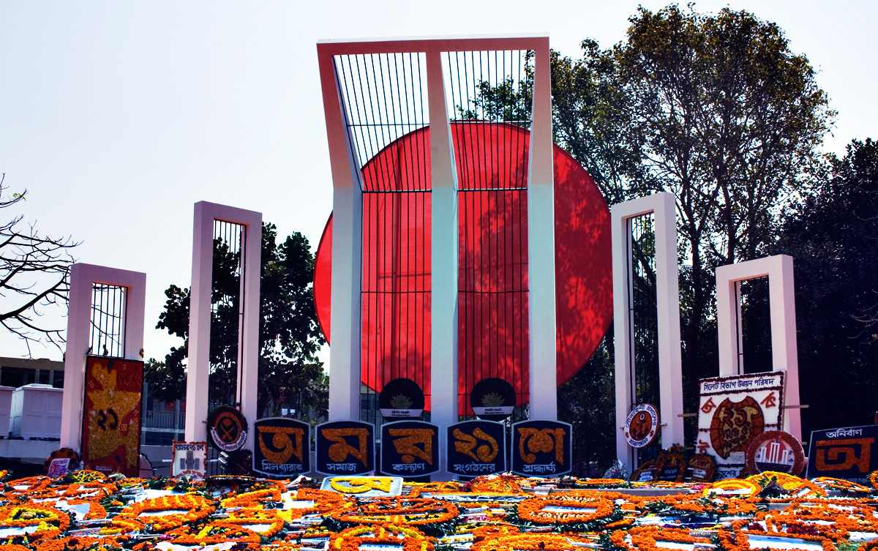
এটি কিসের ছবি?
শহিদ মিনার

Slide 5
আমার ভাইয়ের রক্তে রাঙানো একুশে ফেব্রুয়ারি
আমি কি ভুলিতে পারি
ছেলে হারা শত মায়ের অশ্রু-গড়া এ ফেব্রুয়ারি
আমি কি ভুলিতে পারি
আমার সোনার দেশের রক্তে রাঙানো ফেব্রুয়ারি
আমি কি ভুলিতে পারি।।
আব্দুল গফফার চৌধুরী (কথ) আলতাফ মাহমুদ চৌধুরী (সুর)
এই গানটি কোন্‌ দিন গাওয়া হয়?
শহিদ দিবসে

Slide 6
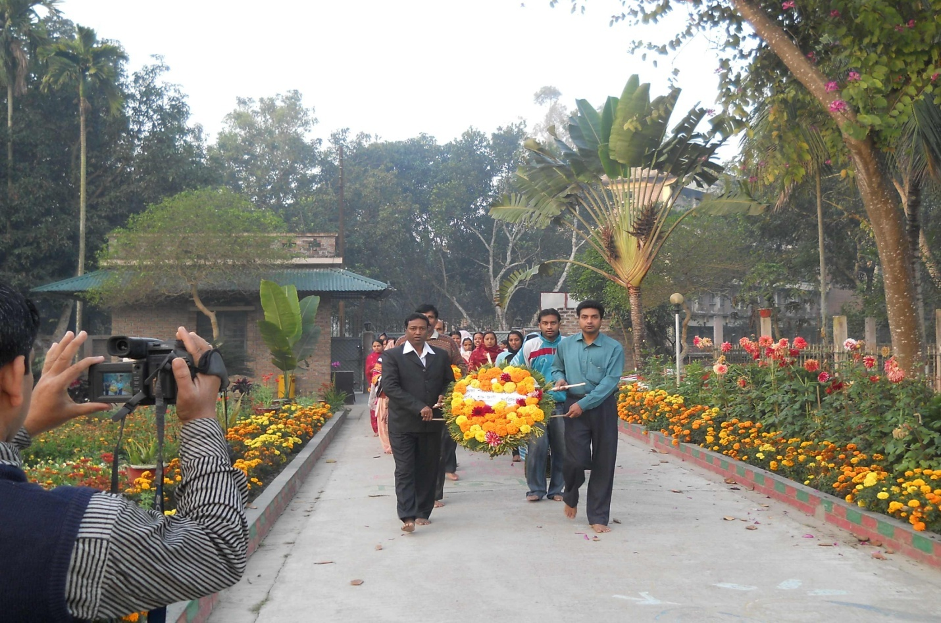
আজকে আমাদের পাঠ
শহিদ দিবস ও আন্তর্জাতিক মাতৃভাষা দিবস

Slide 7
শিখনফল
১৫>৩>১>জাতীয় দিনগুলোর তারিখ এবং ঘটনা বলতে পারবে।
১৫>৩>২>জাতীয় দিনগুলো সম্পর্কে সংক্ষেপে বলতে পারবে।
১৫>৩>৩>জাতীয় দিবসগুলোর গুরুত্ব উপলব্ধি করতে পারবে ও দিবসের নানা আয়োজনে অংশ নিতে পারবে।

Slide 8
এসো আমরা একটি গান শুণি
গানটি মনোযোগ দিয়ে শুন--
গানটি কত তারিখে গাওয়া হয়?

Slide 9
শহিদ মিনার

Slide 10
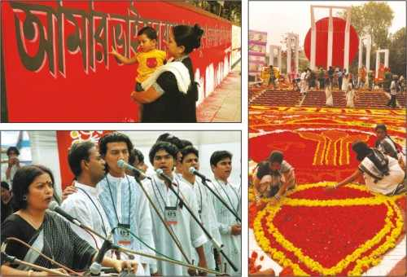
শহিদ মিনার সাজানো ও সাংস্কৃতিক অনুষ্ঠান

Slide 11
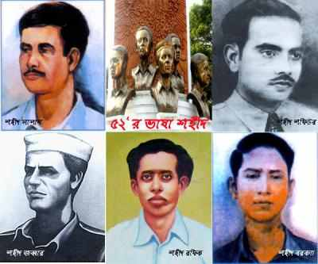
ভাষা শহিদ

Slide 12
জোড়ায় কাজ
৫ জন ভাষা শহিদের নাম লেখ।

Slide 13
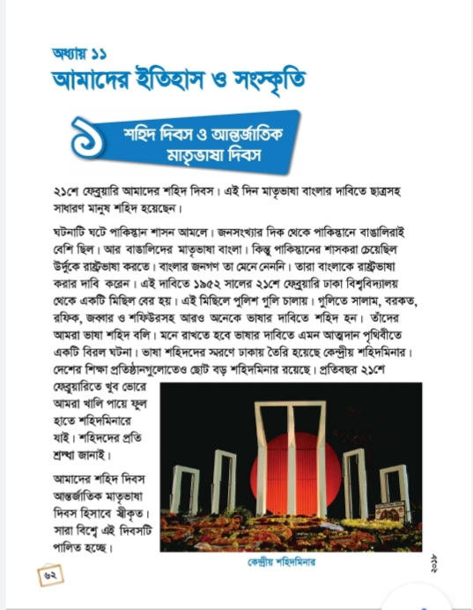
পাঠ্যবইয়ের সাথে সংযোগ

Slide 14
মুল্যায়ন
১। ২১ শে ফেব্রুয়ারি কী দিবস?
২। এই দিবসটি কাদের স্মৃতিতে পালন করা হয়?
৩। বাংলাভাষার জন্য কখন আন্দোলন হয়েছিল?
৪। তোমরা কী কয়েকজন ভাষা শহিদের নাম বলতে পার?
৫। শহিদদের স্মরণে কোন স্মৃতিসৌধ নির্মাণ করা হয়েছে?

Slide 15
বাড়ির কাজ
২১ শে ফেব্রুয়ারি ভোরবেলা তুমি কী কর তা পাঁচটি বাক্যে লিখে আনবে।

Slide 16
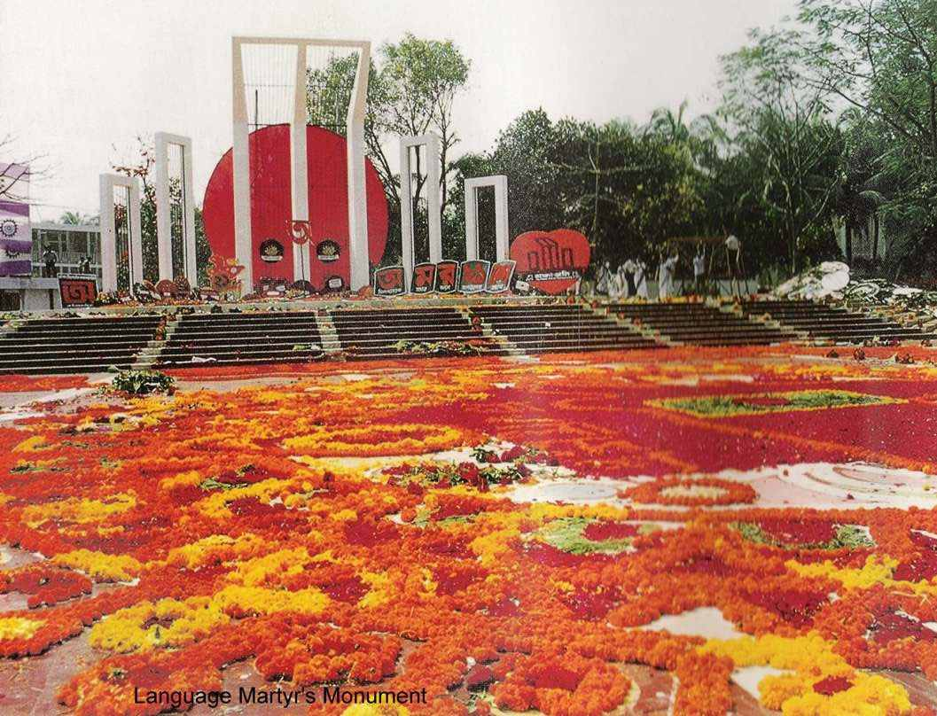
ধন্যবাদ সবাইকে

